Slide 1
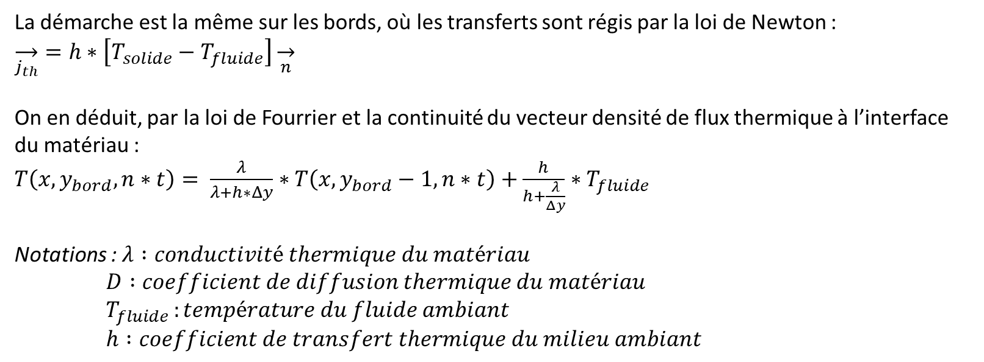
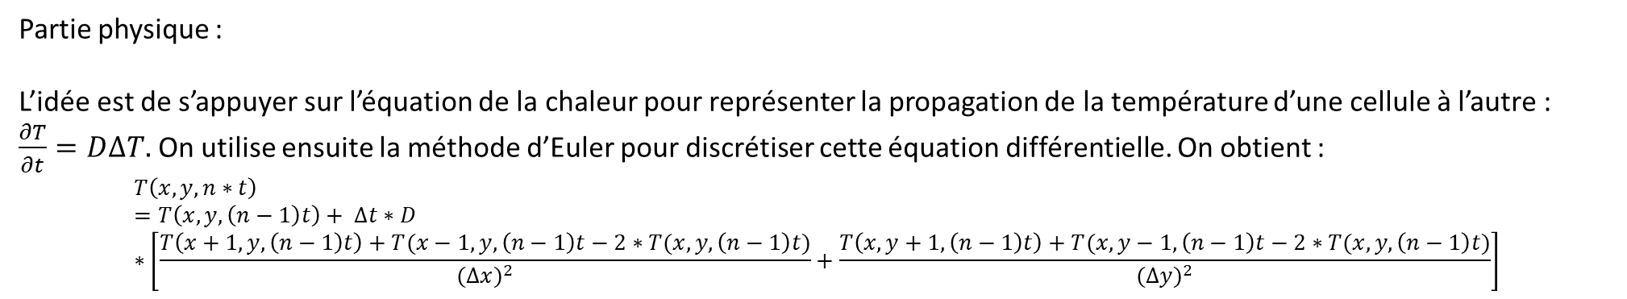
Partie physique :
L’idée est de s’appuyer sur l’équation de la chaleur pour représenter la propagation de la température d’une cellule à l’autre : $\frac{∂T}{∂t}=D∆T.$ On utilise ensuite la méthode d’Euler pour discrétiser cette équation différentielle. On obtient :
$$T\left(x,y,n∗t\right)=T\left(x,y,\left(n−1\right)t\right)+ ∆t∗D∗\left[\frac{T\left(x+1,y, \left(n−1\right)t\right)+T(x−1,y,\left(n−1\right)t−2∗T(x,y,\left(n−1\right)t)}{{(∆x)}^{2}}+\frac{T\left(x,y+1, \left(n−1\right)t\right)+T(x,y−1,\left(n−1\right)t−2∗T(x,y,\left(n−1\right)t)}{{(∆y)}^{2}}\right]$$
La démarche est la même sur les bords, où les transferts sont régis par la loi de Newton :
$\overset{→}{j_{th}}=h∗\left[T_{solide}−T_{fluide}\right]\overset{→}{n}$
On en déduit, par la loi de Fourrier et la continuité du vecteur densité de flux thermique à l’interface du matériau :
$T\left({x,y}_{bord},n∗t\right)= \frac{λ}{λ+h∗Δy}∗T\left(x,y_{bord}−1,n∗t\right)+\frac{h}{h+\frac{λ}{Δy}}∗T_{fluide}$
Notations : $λ :conductivité thermique du matériau$
$D :coefficient de diffusion thermique du matériau$
$T_{fluide }:température du fluide ambiant$
$h :coefficient de transfert thermique du milieu ambiant$

